Slide 1
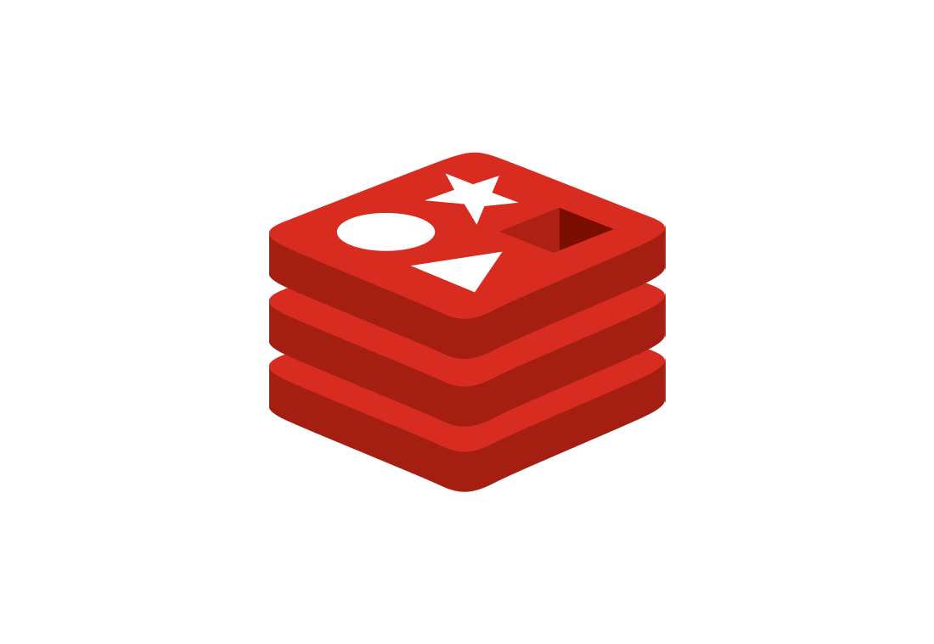
Redis 데이터 한 번에 삭제

